Slide 1
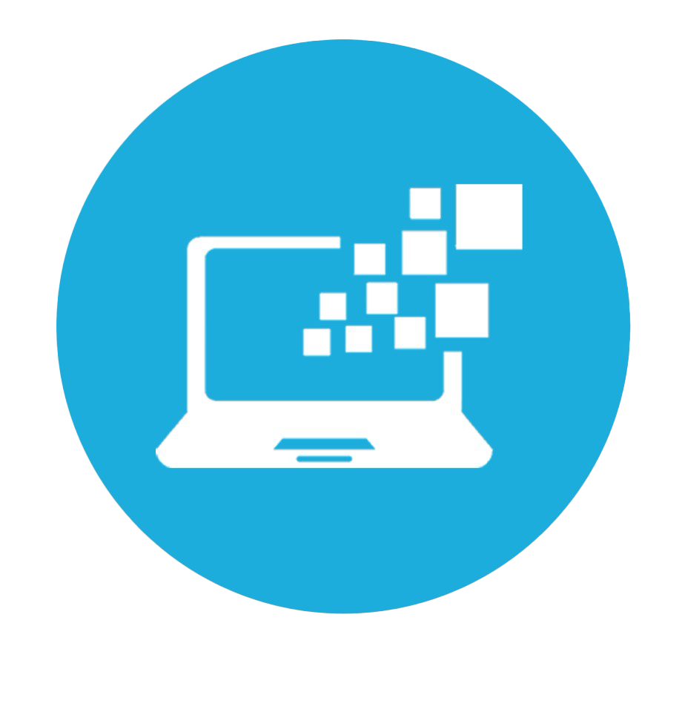
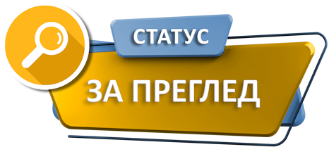
Информационни системи
Реален срещу компютърен свят Какво са информационните системи?
Проект "Отворено учебно съдържание по програмиране и ИТ", СофтУни Фондация
Курс "Релационни бази данни"
https://github.com/BG-IT-Edu
Софтуерни и хардуерни науки

Slide 2
Съдържание
Съхранение на данни
База данни
Информационни системи

Slide 3
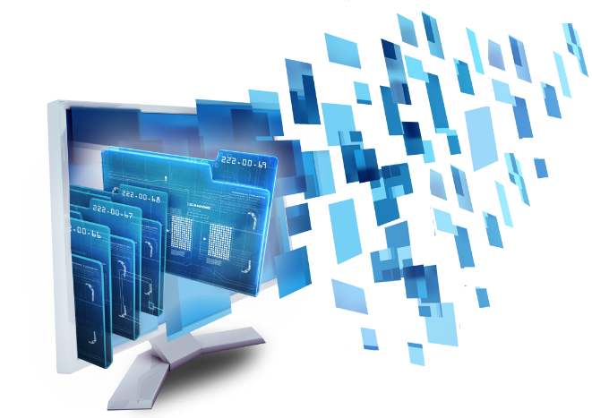
Съхранение на данни
Данни в реалния и в компютърния свят

Slide 4


Съхранение и управление (1)
Нормално съхранение на данни
Бележки
Рецепти
Notes:
Local store and all invoices

Slide 5

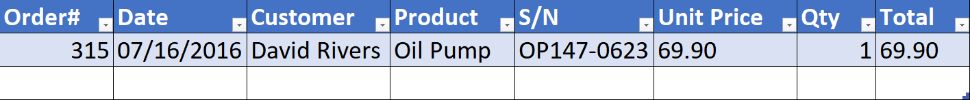
Съхранение и управление (2)
Можем да групираме свързани части от данни в отделни колони
Notes:
Like excel.

Slide 6
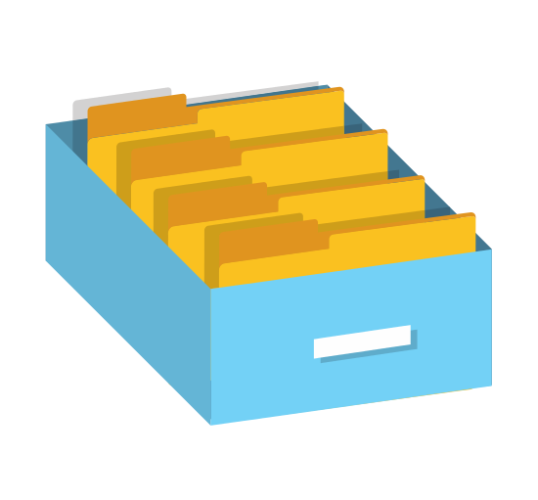
Съхранение и управление (3)
Съхраняването на данни не е основната причина да използвате база данни
Плоското съхранение на данни се сблъсква с проблеми с
Размера
Променянето
Търсенето
Паралелност
Сигурност
Консистентност

Slide 7
Бази данни и СУБД
Базата данни е организирана колекция от информация
Тя налага правила върху съдържащите се данни
Релационното съхранение (релационен модел) е предложено за първи път от Едгар Код през 1970 г
Система за управление на бази данни предоставя инструменти за менажиране на базата
Анализира заявките от потребителя и предприема подходящо действие
Потребителят няма директен достъп до съхранените данни
7
Notes:
Show how it looks one database file

Slide 8
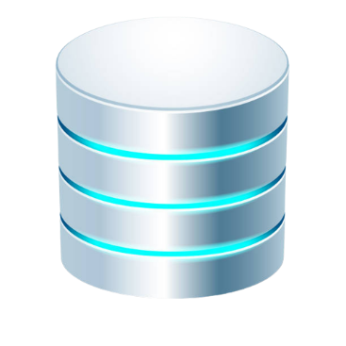
База данни
Какво е база данни? Защо е необходима?
Notes:
8

Slide 9
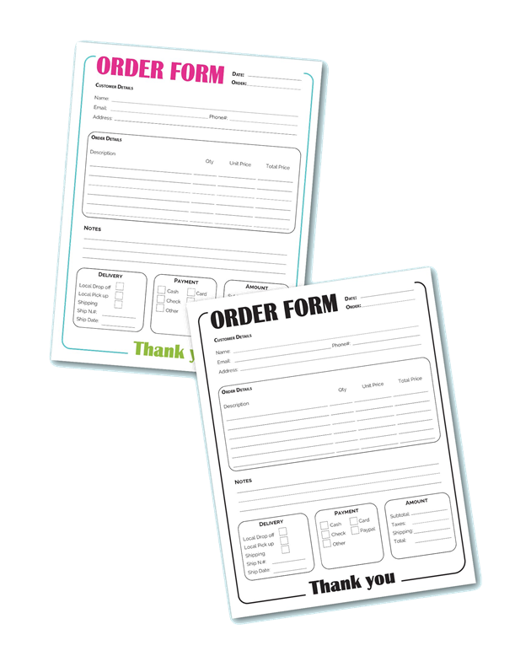
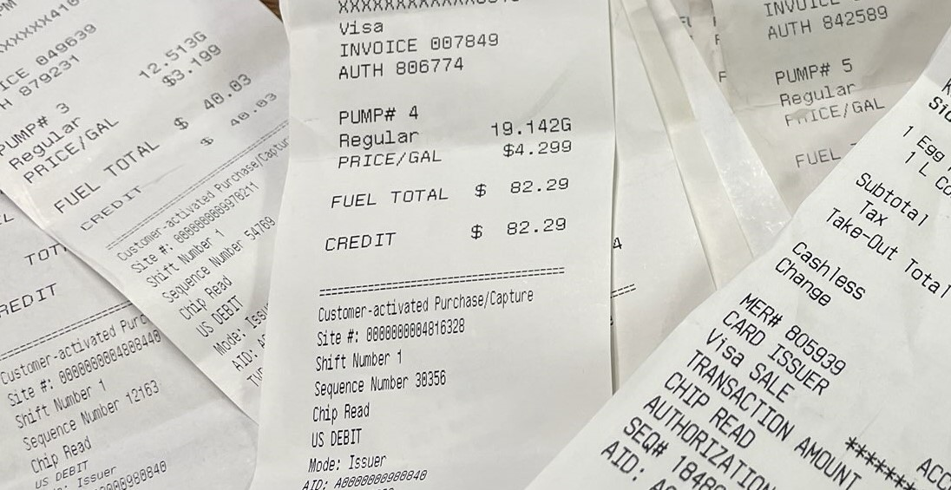
Данни в истинския свят
Стандартно (на хартиен носител) съхранение на данни
Поръчки
Рецепти
9

Slide 10
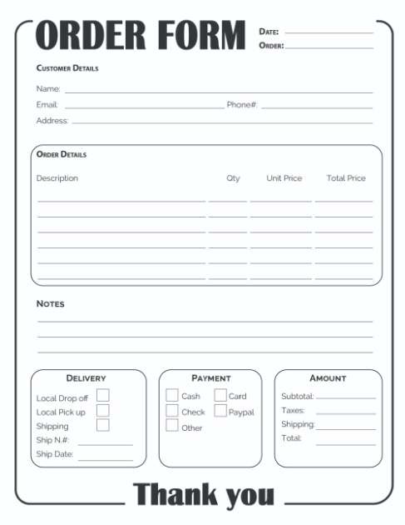
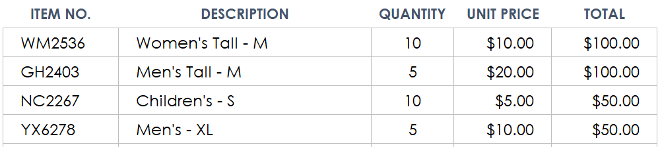
От съхранение на данни към бази данни
Можем да групираме свързани части от данни в отделни колони:
Така съхраняваме данните в таблици (както в Excel)
Таблиците може да са свързани (напр. продукти и поръчки)
10

Slide 11
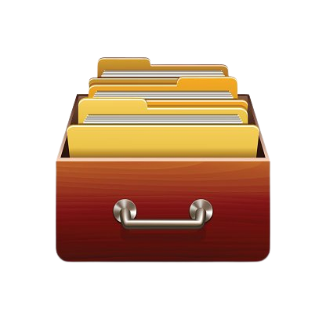
Защо се нуждаем от бази данни?
Съхраняването и обработката на данни е необходимост в технологичната индустрия
Нужди за съхранение на данни:
Лесно търсене
Лесно променяне
Производителност
Точност и последователност
Сигурност и контрол на достъпа
Съкращаване
11
11

Slide 12

Какво е база данни?
База данни е колекция от данни, които да бъдат лесно достъпни, управлявани и променяни
Съвременните бази данни се управляват от системи за управление на бази данни (СУБД)
Определят структурата на базата данни
Create / Read / Update / Delete (CRUD операции)
Изпълняват заявки (филтриране / търсене на данни)
12
12

Slide 13

Индексиране (1)
Индексите в базите данни са структури, които ускоряват търсенето и филтрирането на данни
Подобряват ефективността на заявките, като намаляват времето за изпълнение
Създават оптимизирани пътища за достъп до данните
Това подобрява общата производителност на базата данни

Slide 14
Индексиране (2)
Бързо намиране на записи по конкретно поле, без да е необходимо преглеждането на цялата таблица
Улесняват сливането и сортирането на данни
Позволяват бързо филтриране на данни, което е от решаващо значение при работа с големи обеми информация

Slide 15
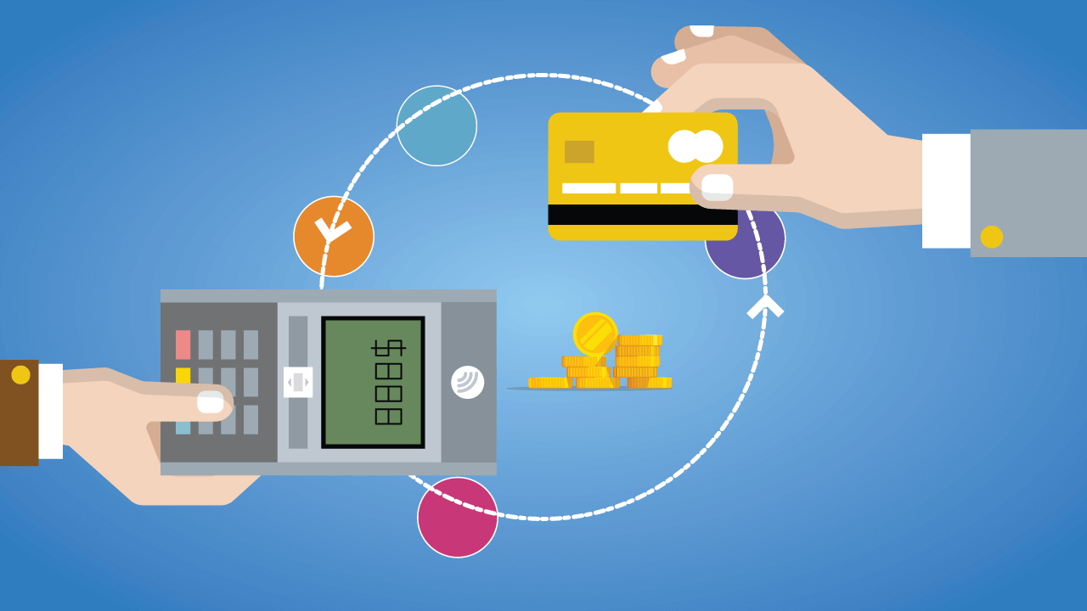
TPS и OLAP системи (1)
TPS (система за обработка на транзакции)
Система за обработка на информация за бизнес транзакции
Включва събиране, модифициране и извличане на всички данни за транзакции
Производителност, надеждност и последователност.

Slide 16
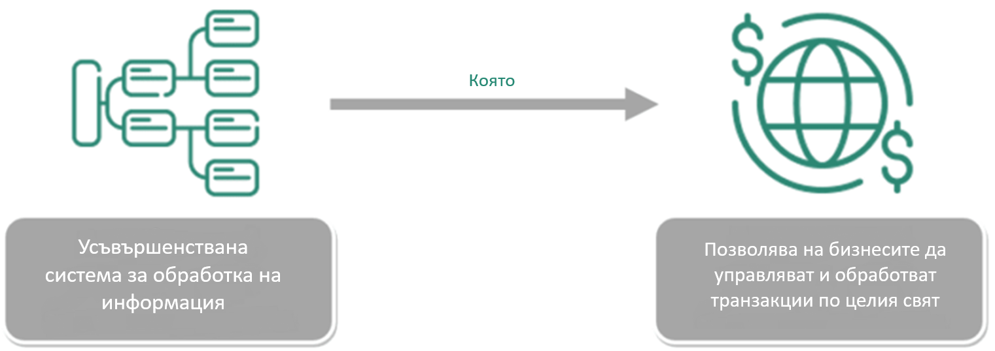
TPS и OLAP системи (2)
TPS система:

Slide 17

TPS и OLAP системи (3)
OLAP (Онлайн аналитична обработка):
Анализиране на бизнес данни от различни гледни точки
Бизнесите използва OLAP, за да вземат бързи и точни решения, за да останат конкурентоспособни в една бързо развиваща се икономика

Slide 18
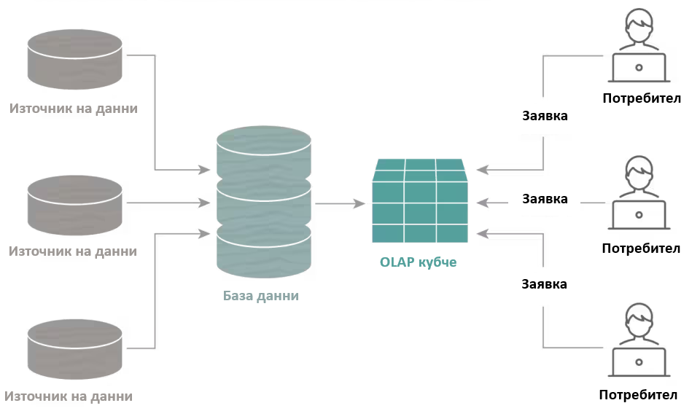
TPS и OLAP системи (3)
OLAP система:

Slide 19
TPS срещу OLAP
Запазване на данни и тяхното актуализиране при транзакции
Транзакционни данни, които се променят често
Висока производителност, оптимизирана за транзакции
Примери: POS системи, онлайн банкиране
Анализ и разбиране на данни за вземане на решения
Исторични данни, агрегирани и предварително обработени
По-ниска производителност при сложни анализи
Примери: бизнес интелигентност, анализ на данни
19

Slide 20
Информационни системи
Какво представляват? Защо са необходими? Видове ИТ системи

Slide 21
Нужда от информационни системи (1)
MS Word, MS Excel и PDF документите не са достатъчни за управление на големи обеми данни и сложни структури
Едновременен достъп на много потребители
Система, която да може да поддържа паралелна работа върху данните (споделен файлов сървър)

Slide 22
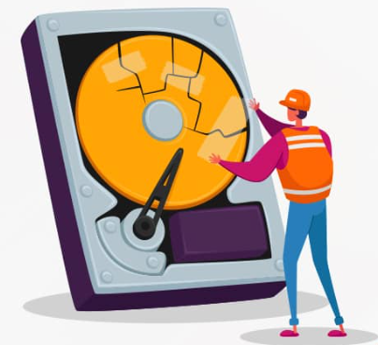
Нужда от информационни системи (2)
Проблемът с дублиране на данни води до неефективно използване на дисково пространство
Затруднява актуализацията и поддръжката на информацията

Slide 23

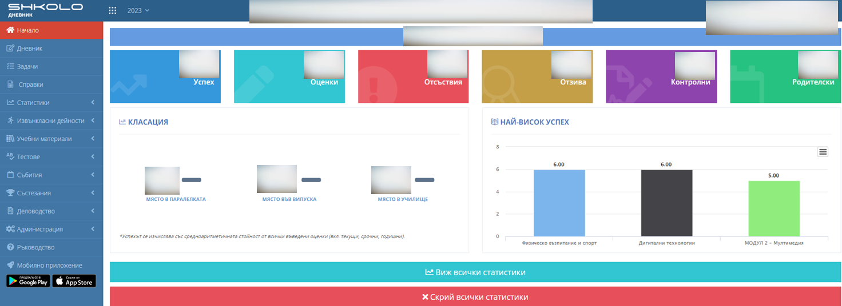
Нужда от информационни системи (3)
Сигруността на достъпа е от първостепенно значение за защита на чувствителна информация и данни

Slide 24
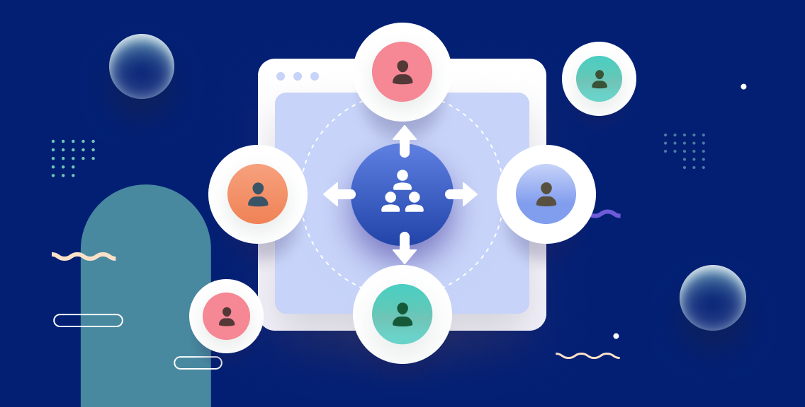
Нужда от информационни системи (4)
Информационните системи позволяват:
Управление на потребителските и администраторските права
Функции за аутентикация и авторизация, които осигуряват правата на потребителите и контрол върху техния достъп

Slide 25
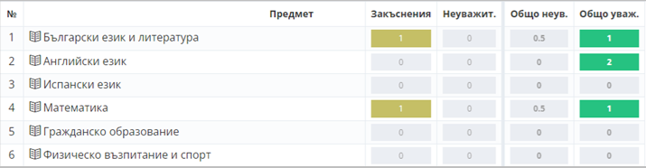
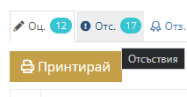
Заявки от потребителя (1)
Позволяват изпълнение на структурирани заявки към базата данни
При натсикане на бутона [Отсъствия], потребителят може да види всичките си такива

Slide 26
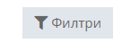

Заявки от потребителя (2)
Заявките също така търсят и филтрират информацията според определени критерии
При натискане на бутона [Филтри], можем да изберем кои оценки да ни се визуализират:

Slide 27
Отчети
Предоставят визуално представление на данните, което облекчава анализа и представянето на информацията
ИТ системите позволяват автоматизация на създаването на отчети
Улесняване на вземането на решения
Подобряване на ефективността на бизнес процесите

Slide 28
Видове ИТ системи
MIS (Управление на информацията)
ERP (Интегрирана система за управление на ресурсите)
CRM (Управление на взаимоотношенията с клиентите)
PMS (Система за управление на проекти)
LMS (Система за управление на обучения)
HRMS (Система за управление на човешки ресурси)
И други...

Slide 29
CRM: управление на клиенти
CRM системите (Customer Relationship Management) управляват взаимоотношенията с клиенти
Примери за CRM системи:
В продажбите ползваме CRM, за да проследим всеки клиент: какво сме си писали с него, какви оферти сме му пратили, какви цени ползва при нас, какви отстъпки и още...
В обслужването на клиенти ползваме CRM система за проследяване на заявки (ticketing system): подаване, обработване, затваряне на заявка

Slide 30
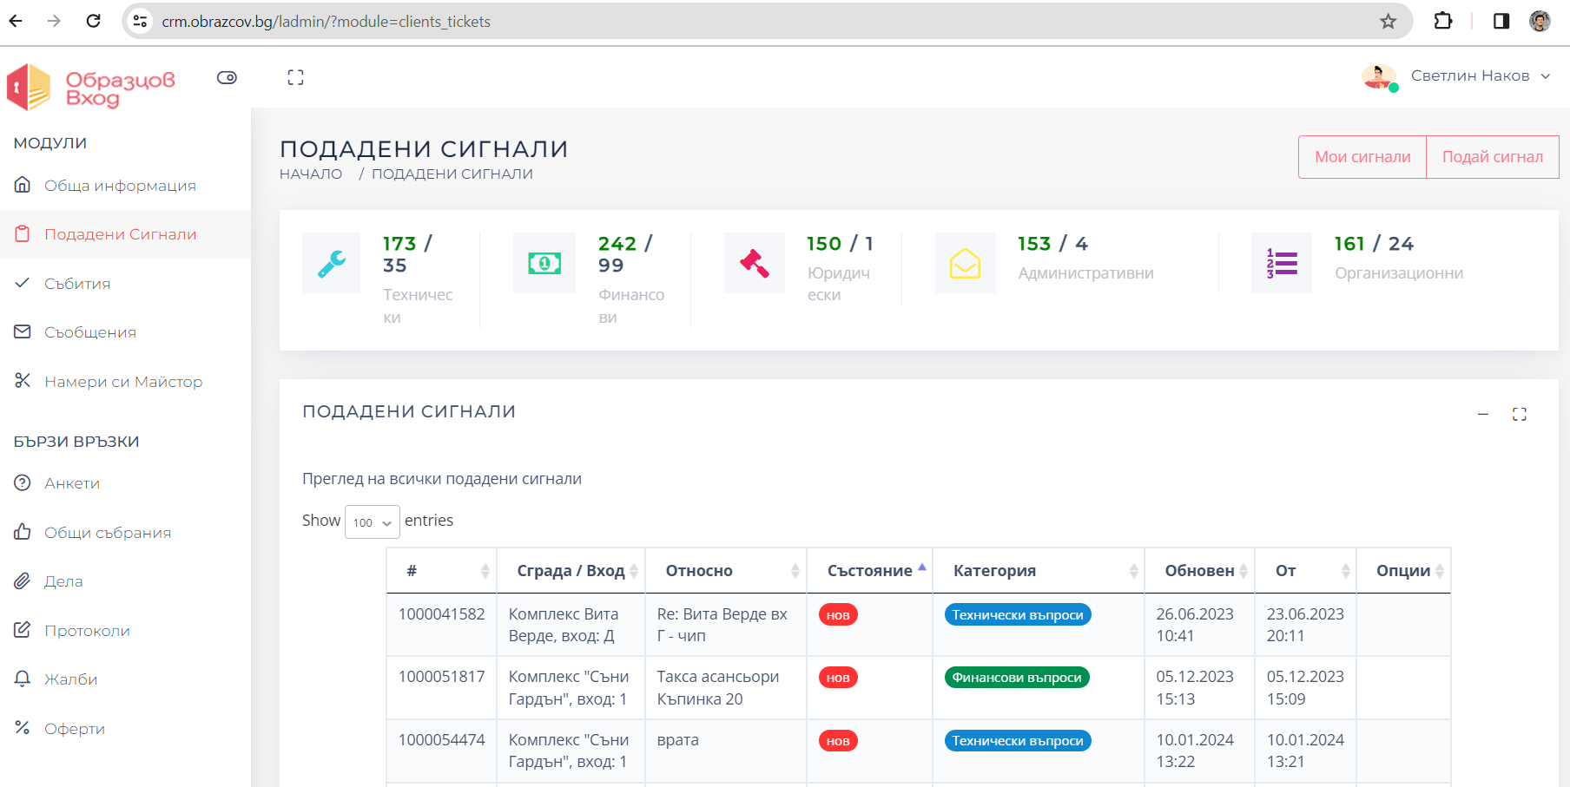
CRM система – пример

Slide 31
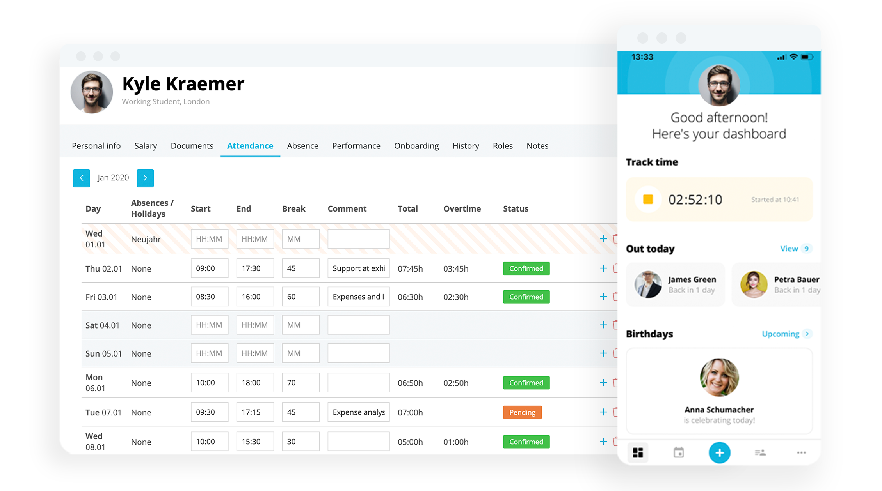
HRMS (Human Resource Management System)

Slide 32
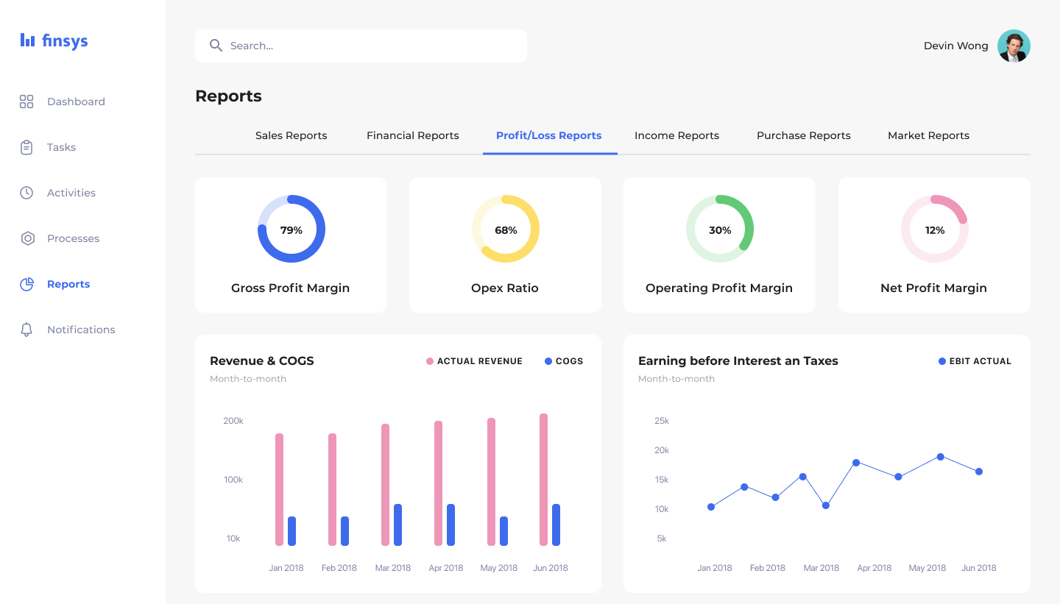
Management Information Systems (MIS)

Slide 33

Обобщение
Данни в реалния и компютърния свят
Нужда от ИТ системи
Какво са базите данни?
Защо са необходими?
Употреба и примери за ИТ системите
Notes:
33

Slide 34
Въпроси?
Проект "Отворено учебно съдържание по програмиране и ИТ", СофтУни Фондация (лиценз CC-BY-NC-SA)
Notes:
34

Slide 35


Лиценз
Този курс (презентации, примери, демонстрационен код, упражнения, домашни, видео и други активи) представлява свободно учебно съдържание и се разпространява под свободен лиценз CC-BY-NC-SA
Проект "Отворено учебно съдържание по програмиране и ИТ" към Фондация "Софтуерен университет":
https://github.com/BG-IT-Edu
Notes:
35

